Slide 1

<종합설계>
라즈베리파이3를 이용한 홈CCTV
2013150050 이민철 지도교수 한익주
2013150047 민준호 지도교수 이보경
2013152036 정재훈 지도교수 이보경

Slide 2
차 례
종합 설계 개요
시스템 구성도
시스템 수행 시나리오
개발 환경 및 개발 방법
개발 현황
업무 분담
종합 설계 수행 일정
필요기술 및 참고문헌

Slide 3
종합 설계 개요
1. 종합 설계 개요
3 / 17
제안서 지적사항 및 답변
지난 발표에서의 지적 사항
motion tracking 추가
Alarm전달 기능 추가
집주인이 반응하지 않는 경우 추가적인 동작이 필요
카메라 tracking 필요
지적 사항에 대한 답변
Camera 모듈의 motion 메소드를 통해 motion tracking 적용
Notice 모듈의 push 메소드를 통해 alarm 전달 기능 적용
집주인이 반응하지 않는 경우 지인이나 가족에게 푸시 알림을 보낸다.
–> nextPush 메소드 이용
소켓, 서보 모터를 이용하여 카메라 tracking –> connect, control 모듈 이용

Slide 4
종합 설계 개요
1. 종합 설계 개요
4 / 17
설계서 지적사항 및 답변
지난 발표에서의 지적 사항
제안서 지적사항에 대해 일부 적용되지 않음
설계내용을 추가해서 보완할 것
Motion tracking (얼굴인식아님)
지적 사항에 대한 답변
지적사항 모두 적용
모듈별 기능 및 주요 메소드, 기능별 메소드 호출 순서 등을 추가하여 설계내용 보완
Motion tracking -> 얼굴인식이 아닌 움직임 감지 및 tracking 되도록 수정

Slide 5
종합 설계 개요
1. 종합 설계 개요
5 / 17
설계서(2차) 지적사항 및 답변
지난 발표에서의 지적 사항
Mail을 보내는 것은 반응이 너무 늦어질 수 있음
좀 더 구체적이고 상세한 설계 필요 / 함수 인수나 알고리즘 등
서보모터 제어 프로그램에 대한 설계를 빨리 해 볼 것
지적 사항에 대한 답변
Mail이 아닌 SMS 및 푸시 알림 기능 사용
함수 인수, 주요 필드(변수) 추가로 인한 설계 내용 보충
서보모터 제어 프로그램 설계 완료

Slide 6
종합 설계 개요
1. 종합 설계 개요
6 / 17
프로토타입 지적사항 및 답변
지난 발표에서의 지적 사항
모션에 따라 추적해 갈 수 있도록 자동 Tracking 해볼 것
지적 사항에 대한 답변
카메라가 모션에 따라 추적해 갈 수 있도록 자동 Tracking 시도

Slide 7
종합 설계 개요
1. 종합 설계 개요
7 / 17
연구 개발 배경
4차 산업혁명을 맞이하면서 주목 받고 있는 사물인터넷 기술을 활용 사물인터넷 사용의 증가에 따른 기존 아날로그 방식의 CCTV 사용의 감소 및 IP카메라, 홈CCTV 시장의 크기가 커지는 추세
연구 개발 목표
라즈베리파이를 이용해 다양한 기능을 가진 홈CCTV를 직접 제작 및 사물인터넷에 대한 이해
연구 개발 효과
기존의 판매되고 있는 IP카메라의 기본적인 기능들 외에도 추가적인 기능들을 제안, 구현하여 소비자들의 홈CCTV에 대한 관심 및 소비 유도
-모션 감지, 푸시 알림 기능을 통한 방범 기능

Slide 8
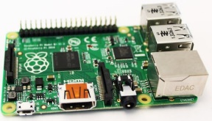

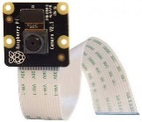
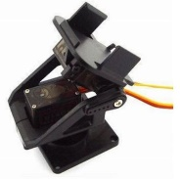


2.시스템 구성도
8 / 17
시스템 구성도
RaspberryPi
Flask 웹
프레임워크
얼굴 감지시
- Firebase에 메시지 푸시 요청
-이미지 캡처 및 저장
OpenCV
Socket
Cloud Messaging
Flask를 이용한 웹서버를 통해 웹 스트리밍 가능
안드로이드 Web View를 통해 실시간 영상 시청
소켓 통신을 이용한 서보모터 제어
Database
Mobile
Web View
Socket
라즈베리파이로부터 메시지 요청이 들어오면 App으로 메시지 전달

Slide 9
시스템 수행 시나리오
3. 시스템 수행 시나리오
9 / 17
1. 집안에 홈CCTV 설치
2. 설치 된 CCTV가 실시간 웹 스트리밍
3. 집안에 도둑이 들어와 수상한 움직임 감지 및 이미지 캡처
4. 사용자에게 어플리케이션 푸시 알림
5. 푸시를 확인한 사용자가 어플리케이션을 통해 실시간 영상 확인
6. 집안에 도둑 확인
7. 도둑 검거

Slide 10
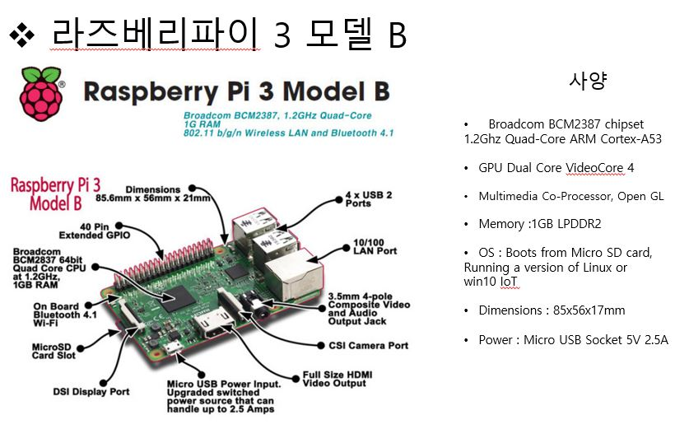
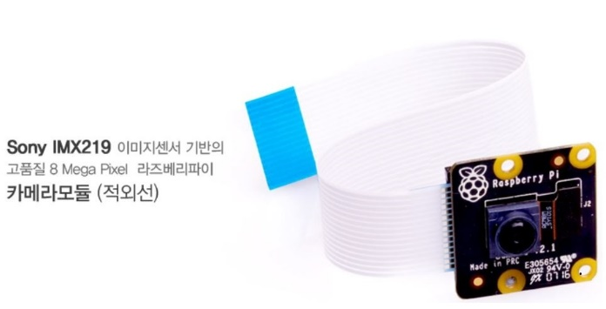
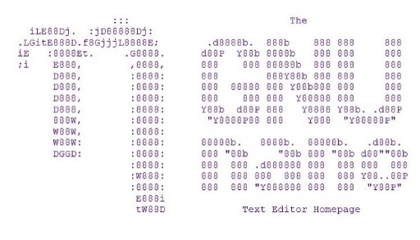

개발 환경 및 개발 방법
4.개발 환경 및 개발 방법
10 / 17

Slide 11
개발 환경 및 개발 방법
4.개발 환경 및 개발 방법
11 / 17
RaspberryPI
Flask를 이용한 웹 서버 구현
Open CV를 이용한 이미지 캡처 및 모션 인식
모션 감지 시 이미지 캡처 및 메시지 푸시 요청
쓰레드를 이용하여 소켓 구동
Application
웹 뷰를 통한 동영상 시청
소켓을 통한 라즈베리파이와 통신
소켓을 통한 서보모터 제어
Firebase
FCM을 이용한 메시지 푸시 알림
데이터베이스에 디바이스 토큰 값 저장

Slide 12
개발 현황
5.개발 현황
12 / 17
개발 완료한 기능
애플리케이션을 통해 실시간 영상 시청 가능
애플리케이션을 통해 서보 모터 조정 가능
움직임 감지 시 애플리케이션으로 푸시 알림
움직임 감지 시 이미지 캡처 후 저장
지인에게 SMS 발송 기능
개발할 기능
모션에 따라 추적해 갈 수 있도록 자동 Tracking 시도

Slide 13
업무 분담
6. 업무 분담
13 / 17
 | 민준호 | 이민철 | 정재훈
자료수집 | 모션 감지 관련 사례 수집 | 홈 CCTV 관련 앱 참고 | Firebase 관련 자료 수집
설 계 | OPEN CV를 이용한 모션 감지 | 안드로이드를 이용한 앱 개발 | FCM을 이용한 메시지 푸시 알림
구 현 | OPEN CV 를 이용하여 모션 감지 구현 | 안드로이드를 이용하여 홈 CCTV 관련 앱 개발 | FCM을 이용한 메시지 푸시 알림 구현
테스트 | 구현 테스트 및 에러 검출

Slide 14
종합설계 수행일정
7. 졸업 연구 수행일정
14 / 17
1월
2월
3월
4월
5월
6월
7월
8월
9월
10월
11월
12월
사전 조사 및 계획서 발표
Opencv를 이용한 s/w 설계
어플리케이션 제작
중간보고서 작성 및 제출
발표
통합 시스템 구현
산업기술대전
테스트 및 유지보수

Slide 15
필요기술 및 참고 문헌
8. 필요기술 및 참고 문헌
15 / 17
구분 | 항목 | 항목
1 | https://www.youtube.com/watch?v=zWHEKajrVds | 라즈베리 파이를 이용한 영상 스트리밍
2 | https://www.youtube.com/watch?v=AufDI6FfuJ4 | 라즈베리파이를 이용한 웹캠 제어
3 | http://daddynkidsmakers.blogspot.kr/2016/12/blog-post.html | motionpie 를이용한 모션 제어 설명
4 | https://www.youtube.com/watch?v=e9PK6eLl4tM | 실제 cctv 하드웨어를 이용한 라즈베리파이 cctv 제작
5 | http://blog.xcoda.net/98 | 파이 카메라 OPEN CV
6 | http://blog.naver.com/PostView.nhn?blogId=cosmosjs&logNo=220667245343&categoryNo=0&parentCategoryNo=56&viewDate=&currentPage=1&postListTopCurrentPage=1&from=postView | 카메라 컨트롤
7 | https://www.pyimagesearch.com/2015/05/25/basic-motion-detection-and-tracking-with-python-and-opencv | motion tracking
8 | https://m.blog.naver.com/PostView.nhn?blogId=scw0531&logNo=220653503111&proxyReferer=https%3A%2F%2Fwww.google.co.kr%2F | 파이카메라 모듈과 안드로이드 연동

Slide 16
Github 주소
Github 주소
16 / 17
https://github.com/dlalscjf94/MinjeongLee
팀원별 GitHub ID
팀원 : 이민철
ID: dlalscjf94
팀원 : 민준호
ID: gitjoon
팀원 : 정재훈
ID: wJaeHoon

Slide 17
감사합니다

